Slide 1
ASCII i UTF-8

Slide 2
ASCII
American Standard Code for Information Interchange
Character encoding za engleske znakove
Enkodira 128 znakova u 7-bitne cijele brojeve
33 control characters (npr. carriage return, escape, delete)
Brojevi 0-9, slova a-z, A-Z, znakovi intepunkcije, space
Nedovoljan za svakodnevnu upotrebu:
  Prošireni ASCII koristi 8 bitova za spremanje znakova
  Najpoznatija standardizacija 8-bitnih ASCII proširenja: ISO 8859
  ISO 8859-1 (Latin 1) dovoljan za većinu zapadnoeuropskih jezika
Čak i prošireni ASCII nije ni blizu dovoljan za sve potrebne znakove

Slide 3
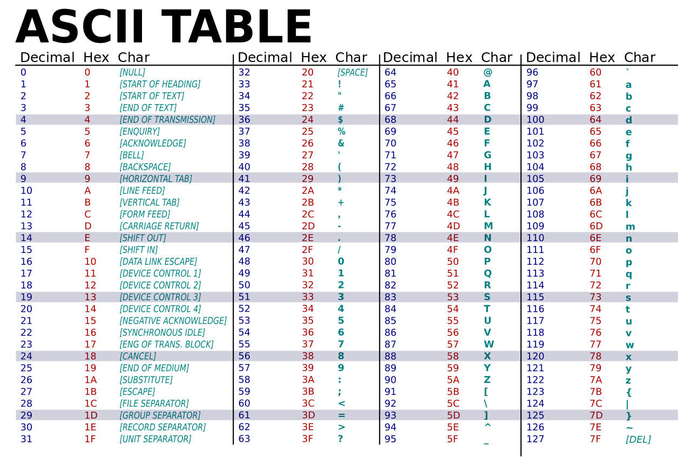

Slide 4
Unicode
Character set za sva moguća pisma
Najnovija verzija sadrži više od 128 000 znakova
Definira "Code point" za svaki znak neke abecede
  Svaki code point se sastoji od prefiksa U+ i hexadecimalnog broja u rasponu od 0 do 10FFFF
  U+0041 A
  U+0058 X

Slide 5
UTF-8
Character encoding za spremanje Unicode znakova u memoriji računala
Koristi byte-ove (8-bitova) za spremanje znakova
Varijabilne duljine (od 1 do 6 byte-ova)
Potpuno kompatibilan sa ASCII encodingom: prvih 128 unicode znakova je enkodirano jednim byte-om sa istom vrijednošću kao i ASCII
Ovo znači da je ASCII tekst ujedno ispravno prikazan i u UTF-8 enkodingu

Slide 6
UTF-8 u PHP-u

Slide 7
PHP UTF-8 podrška
UTF-8 znakovi se bez problema mogu spremiti u PHP string type
Problem je što je PHP String tzv. byte string
String implementiran kao polje byte-ova
String koji sadrži jedan UTF-8 znak je duljine 2 – 6 byteova
Ovo stvara probleme na funkcijama koje vrše određene operacije na stringovima
  strpos, strlen, substr, ucfirst, ...
Za manipulaciju UTF-8 stringovima koristi se PHP Multibyte String ekstenzija

Slide 8
Korisni linkovi u PHP-u
String Type implementacija u PHP-u
PHP Multibyte String funkcije
The Absolute Minimum Every Software DeveloperMust Know About Unicode and Character Sets

